Slide 1



ВЕНДИНГОВЫЙ АППАРАТ ПО РАСПЫЛЕНИЮ ПАРФЮМА

Slide 2
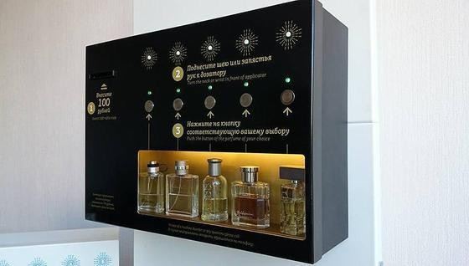

АКТУАЛЬНОСТЬ ПРОЕКТА
Возможность выбирать и использовать любимые запахи в
различных ситуациях, где обычно они не доступны. Данный вендинг станет востребованным в фитнес центрах, гостиницах, банях/саунах, просто на самых популярных улицах города.
Удобство использования.
Вендинговый аппарат для распыления
духов обеспечит быстрый и легкий доступ к любимым ароматам, избавляя от необходимости открывать флакон и тратить время и деньги на поиски ароматического спрея.
Экономия времени и денег
Использование аппарата позволяет избежать ненужных затрат на покупку духов и их упаковку, что значительно снижает расходы.
Повышение уровня сервиса
Предоставление клиентам возможности быстро и легко воспользоваться услугой ароматизации создаст положительное впечатление о заведении и способствует повышению лояльности клиентов.

Slide 3
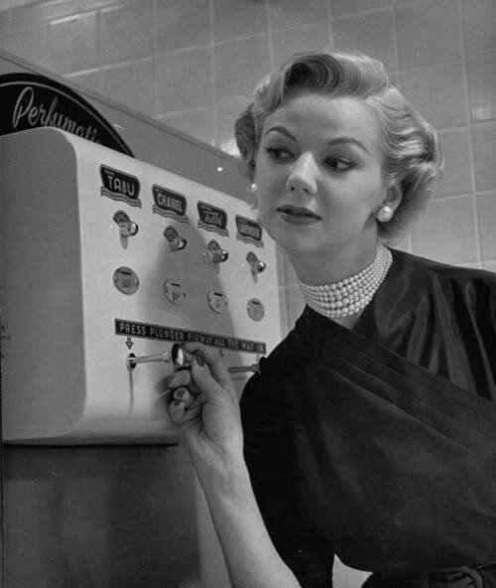
проблемы и способы их решения
После занятий в фитнес-студии вас ожидает деловая встреча или романтическое свидание. Не всегда есть возможность взять с собой любимый парфюм. Аппарат по распылению одноразовой порции аромата решит эту проблему.
Это позволит вам сэкономить средства и насладиться изысканным запахом без лишних затрат. Если у вас нет возможности приобрести дорогой парфюм, вы всегда можете воспользоваться аппаратом и создать свежий и элегантный образ.
Проект представляет собой инновационное решение, направленное на:
Оптимизацию расходов при приобретении парфюмерной продукции
Получение легкого доступа к парфюму в командировках, банях, саунах или фитнес студиях.
Теперь нет необходимости приобретать дорогостоящие брендовые ароматы в полном объёме — можно использовать их по мере необходимости, что значительно снижает затраты.
Кроме того, проект предоставляет возможность тем, кто не может взять свой любимый аромат с собой в командировку, баню, сауну или на фитнес, воспользоваться им в нужный момент.

Slide 4
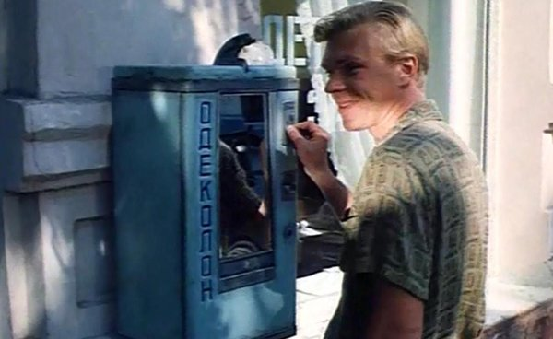
РЫНОК
В 2022 году россияне купили 85,5 млн флаконов парфюмерной продукции, что почти на 28% больше, чем годом ранее, когда объем рынка измерялся 67 млн штук. Об этом свидетельствуют оператора системы маркировки «Честный знак». В деньгах продажи парфюмерии за это время выросли на 30,1%, до 142,9 млрд рублей.
как часто вы забывали взять духи с собой в командировку или не имели возможности воспользоваться ими после тренировки фитнес-зале?

Slide 5
БИЗНЕС-МОДЕЛЬ
Мы рассматриваем перспективы развития вендинговой сети как в сфере B2B, так и в сегменте B2C.
В первом варианте подразумевается аренда автомата с его обслуживанием для коммерческих организаций: рестораны, гостиницы, бары, сауны, фитнес-студии и т. д.
Во втором, мы планируем самостоятельное размещение аппарата (с заключением договора с муниципалитетом либо коммерческими предприятиями на размещение аппарата на фасадной части зданий) на оживленных улицах города.
В будущем мы планируем разработать, спроектировать и разместить заказы на производство подобных аппаратов под собственным брендом.

Slide 6
ТЕКУЩИЕ РЕЗУЛЬТАТЫ
1. Придумана концепция и есть понимание MVP
2. Собрана команда
3. Проанализированы конкуренты
4. Исследован рынок

Slide 7
КОМАНДА
Бородкин Дмитрий.
Арсения

Slide 8
ПЛАНЫ РАЗВИТИЯ
Мы считаем, что наиболее подходящим местом для запуска нашего стартапа станет улица Навагинская — одна из самых посещаемых туристических улиц Сочи.
В дальнейшем мы планируем расширить присутствие аппаратов в самых проходимых точках города, а так же зайти в сектор B2B.
Планируем оптимизацию расходов на закупку и обслуживание оборудования засчет размещения заказов на производства оборудования под собственным брендом.

Slide 9
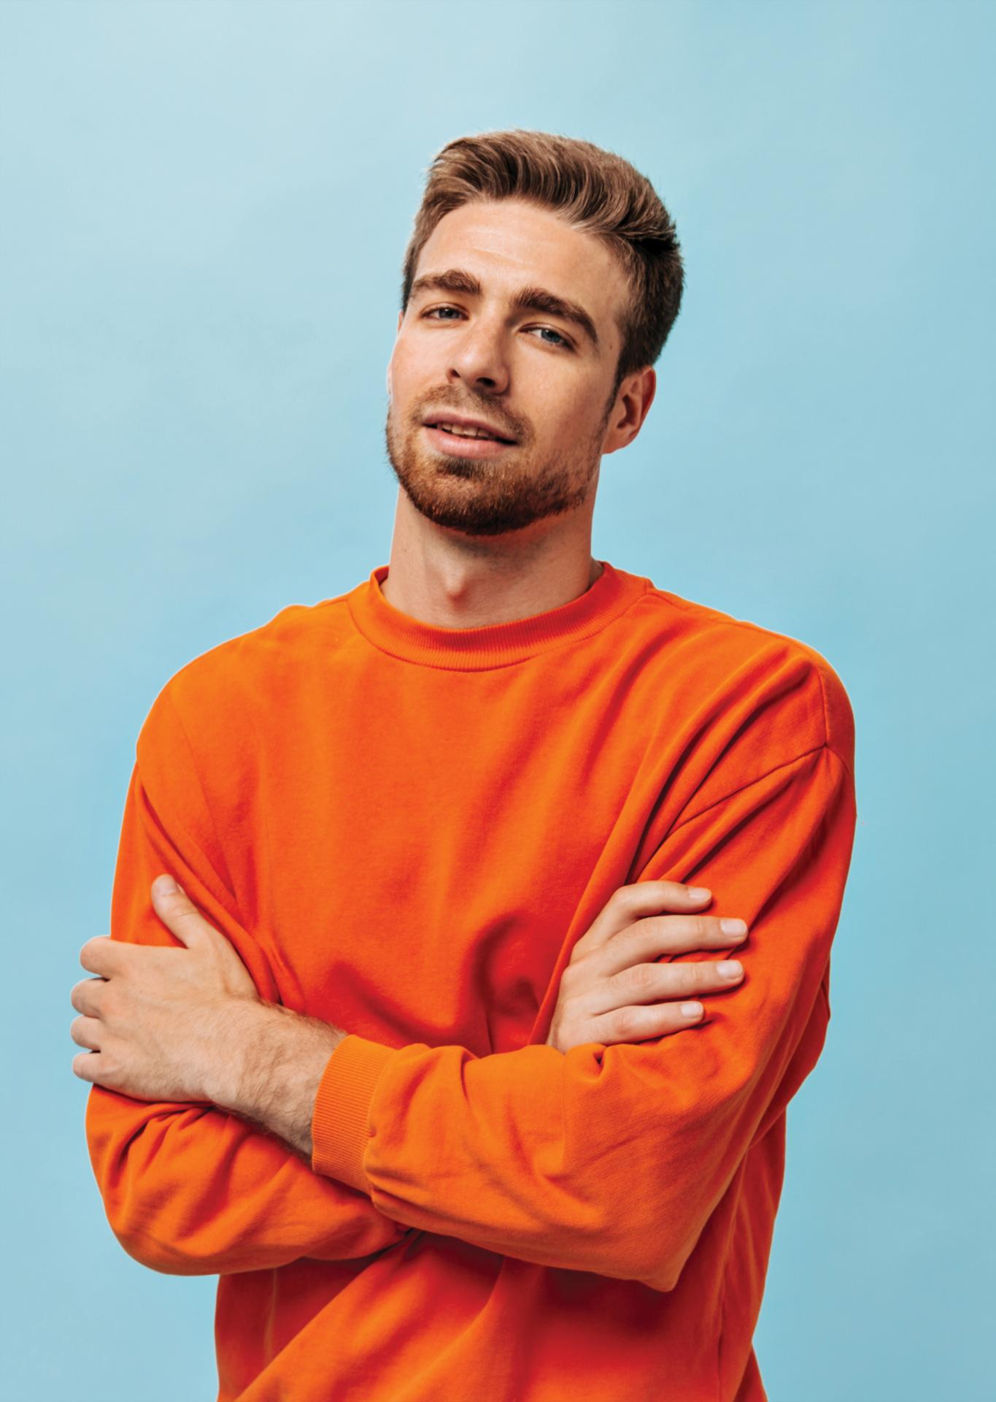





СПАСИБО!
КОНТАКТЫ
8 888 888 88 88
email

